Slide 1


שזירת גרפי תוכנית
543
גרא וייס
המחלקה למדעי המחשב
אוניברסיטת בן-גוריון

Slide 2
תזכורת: תוכנית הקורס
דרישות
מערכת
פירמול
מידול
תכונות פורמליות
בדיקות מודל
(Model Checking)
מודל של המערכת
התכונות הוכחה
דוגמה נגדית
סימולציה

Slide 3
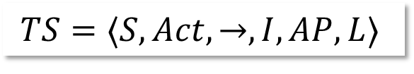
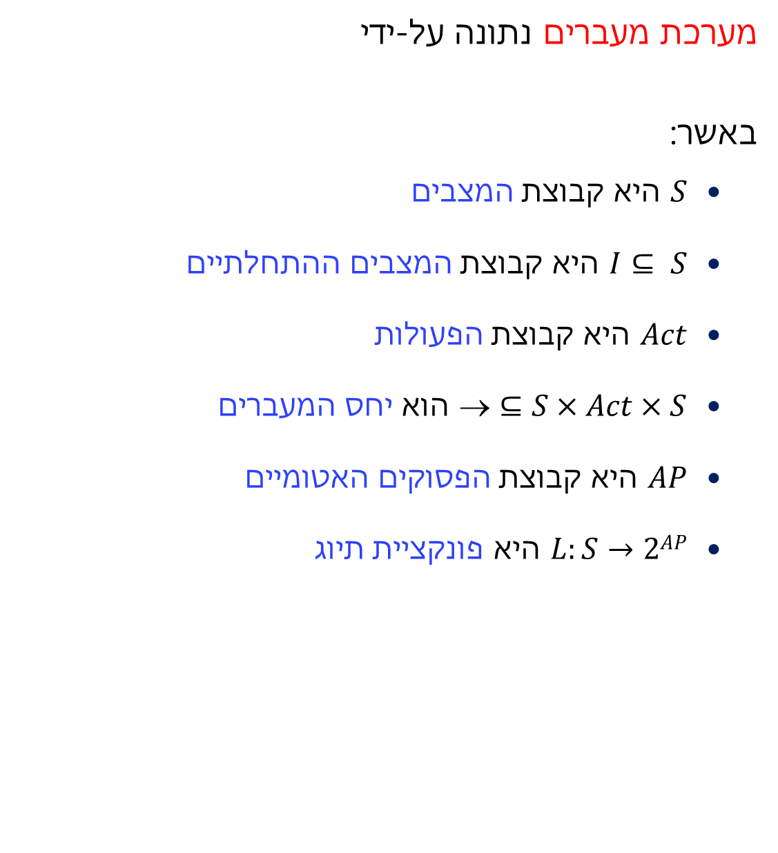
תזכורת: מערכת מעברים
Transition System
מערכת מעברים נתונה על-ידי
באשר:
  $S$ היא קבוצת המצבים
  $I⊆ S$ היא קבוצת המצבים ההתחלתיים
  $Act$ היא קבוצת הפעולות
  $⊆S×Act×S$ הוא יחס המעברים
  $AP$ היא קבוצת הפסוקים האטומיים
  $L:S→2AP$ היא פונקציית תיוג
$$TS=〈S, Act, →, I, AP, L〉$$

Slide 4

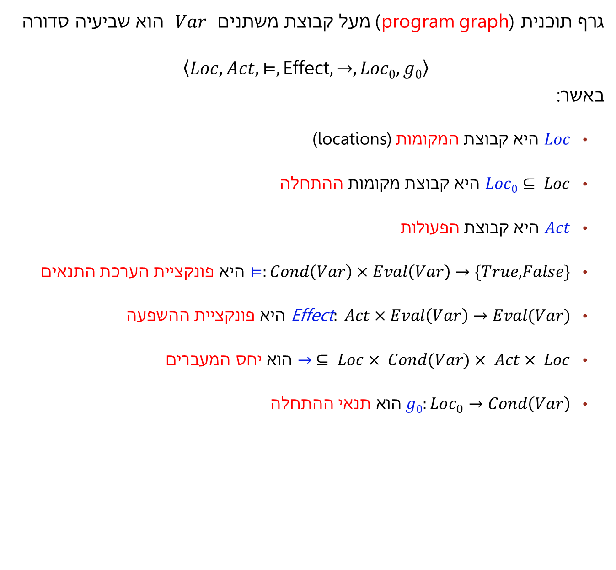
תזכורת: גרף תוכנית
גרף תוכנית (program graph) מעל קבוצת משתנים $Var$ הוא שביעיה סדורה
$$\left\langle Loc, Act, ⊨,\text{Effect}, →, Loc0, g0\right\rangle$$
באשר:
  $Loc$ היא קבוצת המקומות (locations)
  $Loc0⊆ Loc$ היא קבוצת מקומות ההתחלה
  $Act$ היא קבוצת הפעולות
  $⊨:Cond\left(Var\right)×Eval\left(Var\right)→\{True, False\}$ היא פונקציית הערכת התנאים
    $\text{Effect}: Act×Eval\left(Var\right)→Eval(Var)$ היא פונקציית ההשפעה
    $→ ⊆ Loc× Cond(Var)× Act× Loc$ הוא יחס המעברים
    $g0:Loc_{0}→Cond\left(Var\right)$ הוא תנאי ההתחלה
מקום בתוכנית
$cond$: $act$
המקום הבא בתוכנית

Slide 5

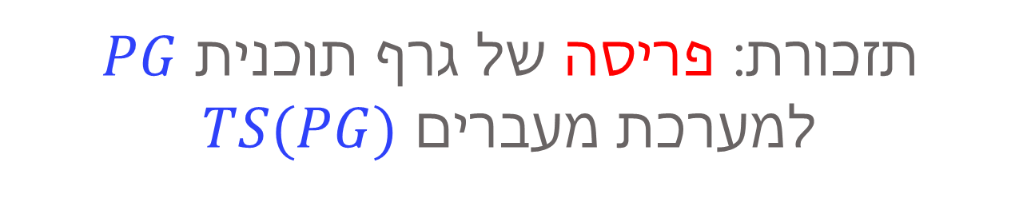


תזכורת: פריסה של גרף תוכנית $PG$
למערכת מעברים $TS(PG)$
$$l_{1}$$
$$x≠0 :x≔x+1$$
$$l_{2}$$

Slide 6











תזכורת: פריסה של גרף תוכנית $PG$
למערכת מעברים $TS(PG)$
$$l_{1}$$
$$〈l_{1},0〉$$
$$〈l_{1},1〉$$
$$〈l_{1},2〉$$
$$x≠0 :x≔x+1$$
$$x≔x+1$$
$$x≔x+1$$
$$l_{2}$$
$$〈l_{2},0〉$$
$$〈l_{2},1〉$$
$$〈l_{2},2〉$$

Slide 7
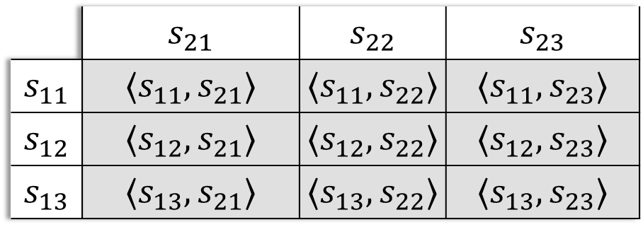
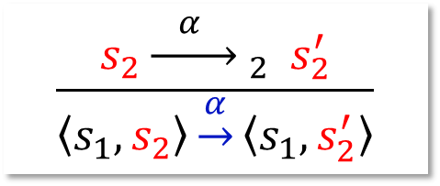
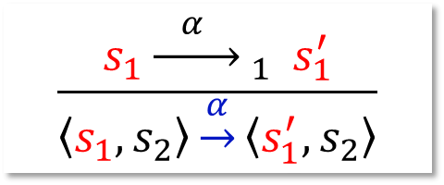
תזכורת: שזירת מערכות מעברים
המצבים $S$ הם המכפלה הקרטזית של מצבי תת מערכות:
$$s_{23}$$ | $$s_{22}$$ | $$s_{21}$$
$$〈s_{11},s_{23}〉$$ | $$〈s_{11},s_{22}〉$$ | $$〈s_{11},s_{21}〉$$ | $$s_{11}$$
$$〈s_{12},s_{23}〉$$ | $$〈s_{12},s_{22}〉$$ | $$〈s_{12},s_{21}〉$$ | $$s_{12}$$
$$〈s_{13},s_{23}〉$$ | $$〈s_{13},s_{22}〉$$ | $$〈s_{13},s_{21}〉$$ | $$s_{13}$$
המעברים $→$ נקבעים לפי כללי הגזירה:
$$\frac{s_{1 }\underset{→}{ α } _{1} s_{1}^{′}}{\left\langle s_{1},s_{2}\right\rangle \underset{→}{α}\left\langle s_{1}^{′},s_{2}\right\rangle }$$
$$\frac{s_{2 }\underset{→}{ α } _{2} s_{2}^{′}}{\left\langle s_{1},s_{2}\right\rangle \underset{→}{α}\left\langle s_{1},s_{2}^{′}\right\rangle }$$

Slide 8
























תזכורת: שזירת מערכות מעברים
$$s_{1}$$
$$t_{1}$$
$$α$$
$$β$$
$$γ$$
$$s_{2}$$
$$s_{3}$$
$$t_{2}$$
$$TS_{1}$$
$$TS_{2}$$
$$TS_{1 }\text{|||} TS_{2}$$
$$γ$$
$$α$$
$$α$$
$$〈s_{2},t_{1}〉$$
$$〈s_{2},t_{2}〉$$
$$γ$$
$$〈s_{1},t_{1}〉$$
$$〈s_{1},t_{2}〉$$
$$〈s_{3},t_{1}〉$$
$$〈s_{3},t_{2}〉$$
$$β$$
$$β$$
$$γ$$

Slide 9






























תזכורת: שזירת הפריסות
$$x=0$$
$$y=7$$
$$l_{1}$$
$$l_{1}$$
$$true:x≔x+1$$
$$true:y≔y−2$$
$$l_{2}$$
$$α$$
$$l_{2}$$
$$β$$
$$PG1$$
$$PG2$$
$${〈l}_{1},\left\{x↦0\right\}〉$$
$${〈l}_{1},\left\{y↦7\right\}〉$$
$$α$$
$$〈{〈l}_{1},\left\{x↦0\right\}〉,{〈l}_{1},\left\{y↦7\right\}〉〉$$
$$β$$
$$α$$
$$\text{|||}$$
$$β$$
=
$$〈{〈l}_{2},\left\{x↦1\right\}〉,{〈l}_{1},\left\{y↦7\right\}〉〉$$
$$〈{〈l}_{1},\left\{x↦0\right\}〉,{〈l}_{2},\left\{y↦5\right\}〉〉$$
$$β$$
$$α$$
$${〈l}_{2},\left\{x↦1\right\}〉$$
$${〈l}_{2},\left\{y↦5\right\}〉$$
$$〈{〈l}_{2},\left\{x↦1\right\}〉,{〈l}_{2},\left\{y↦5\right\}〉〉$$
$$TS\left(PG1\right)$$
$$TS\left(PG2\right)$$
$$TS\left(PG1\right) \text{|||} TS(PG2)$$

Slide 10



















תזכורת: שזירת הפריסות
לא מתאימה כשיש משתנים משותפים
$$x=3$$
$$x=3$$
$$l_{1}$$
$$l_{1}$$
$$true:x≔x+1$$
$$true:x≔2x$$
$$l_{2}$$
$$α$$
$$l_{2}$$
$$β$$
$$PG1$$
$$PG2$$
$${〈l}_{1},\left\{x↦3\right\}$$
$${〈l}_{1},\left\{x↦3\right\}$$
$$α$$
$$〈{〈l}_{1},\left\{x↦3\right\}〉,{〈l}_{1},\left\{x↦3\right\}〉〉$$
$$β$$
$$α$$
$$\text{|||}$$
$$β$$
=
$〈{〈l}_{2},\left\{x↦4\right\}〉,{〈l}_{1},\left\{x↦3\right\}〉〉$
$〈{〈l}_{1},\left\{x↦3\right\}〉,{〈l}_{2},\left\{x↦6\right\}〉〉$
$$β$$
$$α$$
$${〈l}_{2},\left\{x↦4\right\}$$
$${〈l}_{2},\left\{x↦6\right\}$$
$〈{〈l}_{2},\left\{x↦4\right\}〉,{〈l}_{2},\left\{x↦6\right\}〉〉$
$$TS\left(PG1\right)$$
$$TS\left(PG2\right)$$
$$TS\left(PG1\right) \text{|||} TS(PG2)$$

Slide 11
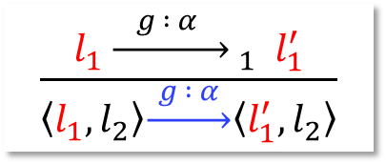
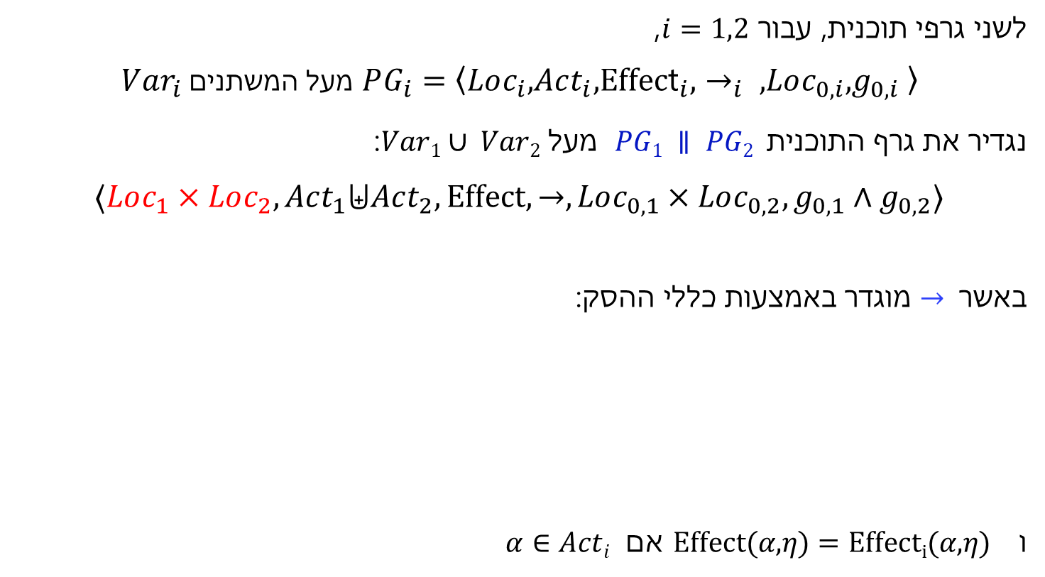
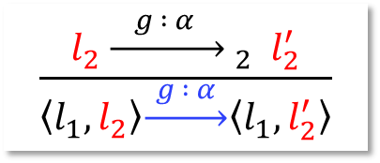
שזירת גרפי תוכנית
לשני גרפי תוכנית, עבור $i=1,2$,
$PG_{i}=〈Loc_{i}, Act_{i}, Effec{\text{t}}_{i},→_{i} , Loc_{0,i}, g_{0,i} 〉$ מעל המשתנים $Var_{i}$
נגדיר את גרף התוכנית $PG1 ∥ PG2$ מעל $Var1∪ Var2$:
$$〈Loc_{1}×Loc_{2}, Act_{1}⨄Act_{2},Effect, →,Loc_{0,1}×Loc_{0,2}, g_{0,1}∧g_{0,2}〉$$
באשר $→$ מוגדר באמצעות כללי ההסק:
ו $Effect(α,η)=Effecti(α,η)$ אם $α∈Acti$
בשלב זה, אנחנו מניחים שהפעולות זרות
$$\frac{l_{1 }\underset{→}{ g : α } _{1} l_{1}^{′}}{\left\langle l_{1},l_{2}\right\rangle \underset{→}{ g : α }\left\langle l_{1}^{′},l_{2}\right\rangle }$$
$$\frac{l_{2 }\underset{→}{ g : α } _{2} l_{2}^{′}}{\left\langle l_{1},l_{2}\right\rangle \underset{→}{ g : α }\left\langle l_{1},l_{2}^{′}\right\rangle }$$

Slide 12
































דוגמה: פריסת השזירות עובדת גם כשיש משתנים משותפים
$$x=3$$
$$x=3$$
$$l_{1}$$
$$l_{1}$$
$$true:x≔x+1$$
$$true:x≔2x$$
$$l_{2}$$
$$α$$
$$l_{2}$$
$$β$$
$$PG_{1}$$
$$PG_{2}$$
$$x=3$$
$$true:x≔x+1$$
$$true:x≔2x$$
$$〈{〈l}_{1},l_{1}〉,\left\{x↦3\right\}〉$$
$${〈l}_{1},l_{1}〉$$
$$α$$
$$β$$
$$〈{〈l}_{2},l_{1}〉,\left\{x↦4\right\}〉$$
$$〈{〈l}_{1},l_{2}〉,\left\{x↦6\right\}〉$$
$${〈l}_{2},l_{1}〉$$
$${〈l}_{1},l_{2}〉$$
$$β$$
$$α$$
$${〈l}_{2},l_{2}〉$$
$$true:x≔2x$$
$$true:x≔x+1$$
$$〈{〈l}_{2},l_{2}〉,\left\{x↦8\right\}〉$$
$$〈{〈l}_{2},l_{2}〉,\left\{x↦7\right\}〉$$
$$PG_{1} \text{|||} PG_{2}$$
$$TS\left(PG_{1}∥PG_{2}\right)$$

Slide 13
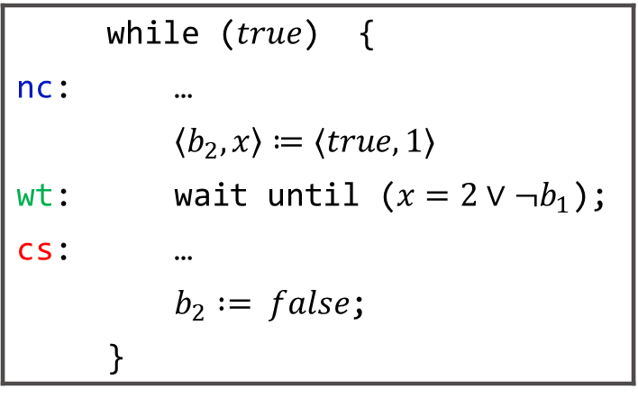
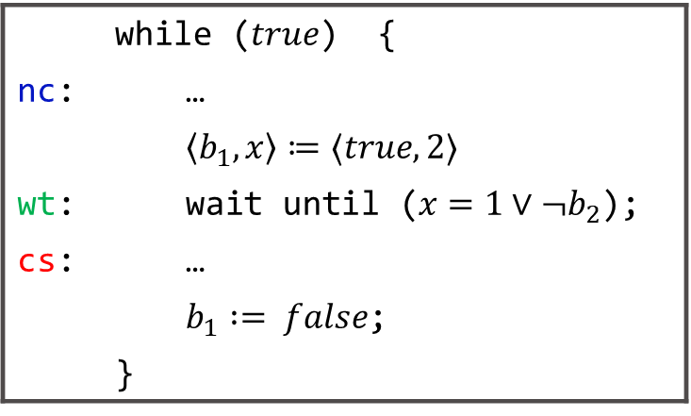
דוגמה: הפרוטוקול של פטרסון
תהליך שמאלי
תהליך ימני
 | while ($true$) {
nc: | …
 | $$〈b_{1},x〉≔〈true, 2〉$$
wt: | wait until ($x=1∨¬b_{2}$);
cs: | …
 | $b_{1} := false$;
 | }
 | while ($true$) {
nc: | …
 | $$〈b_{2},x〉≔〈true, 1〉$$
wt: | wait until ($x=2∨¬b_{1}$);
cs: | …
 | $b_{2} := false$;
 | }
האם אנחנו יכולים להבטיח ששני התהליכים לא ייכנסו יחד לקטע הקריטי?

Slide 14
















גרפי תוכנית עבור הפרוטוקול של פטרסון
דוגמה לתוכניות שהתקשורת ביניהן היא באמצעות משתנים משותפים
$${¬b}_{1}$$
$${¬b}_{2}$$
$$noncrit_{1}$$
$$noncrit_{2}$$
$$\text{true} :b_{1}≔\text{true};x≔2$$
$$\text{true} :b_{2}≔\text{true};x≔1$$
$$wait_{1}$$
$$wait_{2}$$
$$\left(x=1\right)∨¬b_{2}:\text{nothing}$$
$$\left(x=2\right)∨¬b_{1}:\text{nothing}$$
$$crit_{1}$$
$$crit_{2}$$
$$\text{true} :b_{1}≔ \text{false}$$
$$\text{true} :b_{2}≔ \text{false}$$
$$PG_{1}$$
$$PG_{2}$$

Slide 15




















שזירת גרפי התוכנית
$${¬b}_{1}∧¬b_{2}$$
$$b_{1}≔false$$
$$b_{2}≔false$$
$$b_{1}≔true;$$
$$x≔2$$
$$b_{2}≔true;$$
$$x≔1$$
$$b_{2}≔true;$$
$$x≔1$$
$$b_{1}≔true;$$
$$x≔2$$
$$x=1∨¬b_{2}$$
$$x=2∨¬b_{1}$$
$$x=2∨¬b_{1}$$
$$x=1∨¬b_{2}$$
$$b_{2}≔false$$
$$b_{1}≔false$$
$$x=1∨¬b_{2}$$
$$x=2∨¬b_{1}$$
$$b_{2}≔false$$
$$b_{1}≔false$$
$$b_{1}≔true; x≔2$$
$$b_{2}≔true; x≔1$$
$$PG_{1}∥PG_{2}$$

Slide 16












פריסת השזירה של גרפי התוכנית
$$TS_{Pet}= TS\left(PG_{1}∥PG_{2}\right)$$
{$1$}
{$2$}
{$1,b_{2}$}
{$1,b_{2}$}
{$2,b_{1}$}
{$2,b_{1}$}
{$2,b_{1},b_{2}$}
{$1,b_{1},b_{2}$}
{$2,b_{1},b_{2}$}
{$1,b_{1},b_{2}$}
רואים בעיין שהשניים לא יכולים להיכנס ביחד לקטע הקריטי

Slide 17
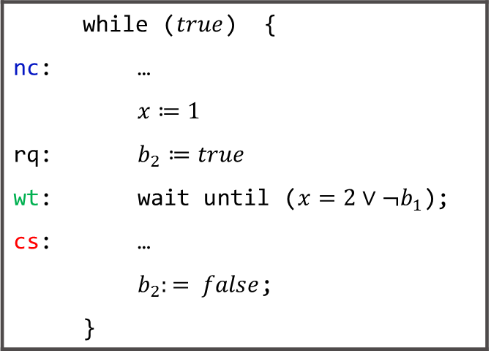
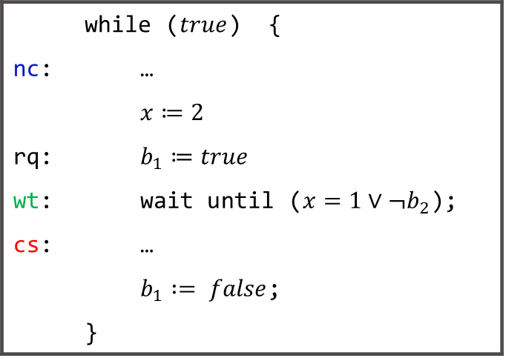
דוגמה: הפרוטוקול של פטרסון
בלי השמות אטומיות
תהליך שמאלי:
תהליך ימני:
 | while ($true$) {
nc: | …
 | $$x≔2$$
rq: | $$b_{1}≔true$$
wt: | wait until ($x=1∨¬b_{2}$);
cs: | …
 | $b_{1} := false$;
 | }
 | while ($true$) {
nc: | …
 | $$x≔1$$
rq: | $$b_{2}≔true$$
wt: | wait until ($x=2∨¬b_{1}$);
cs: | …
 | $b_{2}:= false$;
 | }
האם אנחנו יכולים להבטיח, גם בגרסא זאת, ששני התהליכים לא ייכנסו יחד לקטע הקריטי?

Slide 18
הגרסה בלי האטומיות לא עובדת
(עובדת עם השמות בסדר הפוך)
h nc₁, nc₂, x=1, b₁=false, b₂=false i
h nc₁, rq₂, x=1, b₁=false, b₂=false i
h rq₁, rq₂, x=2, b₁=false, b₂=false i
hwt₁, rq₂, x=2, b₁=true, b₂=false i
h cs₁, rq₂, x=2, b₁=true, b₂=false i
h cs₁, wt₂, x=2, b₁=true, b₂=true i
h cs₁, cs₂,` x=2, b₁=true, b₂=true i
הפרת תכונת המניעה ההדדית!

Slide 19

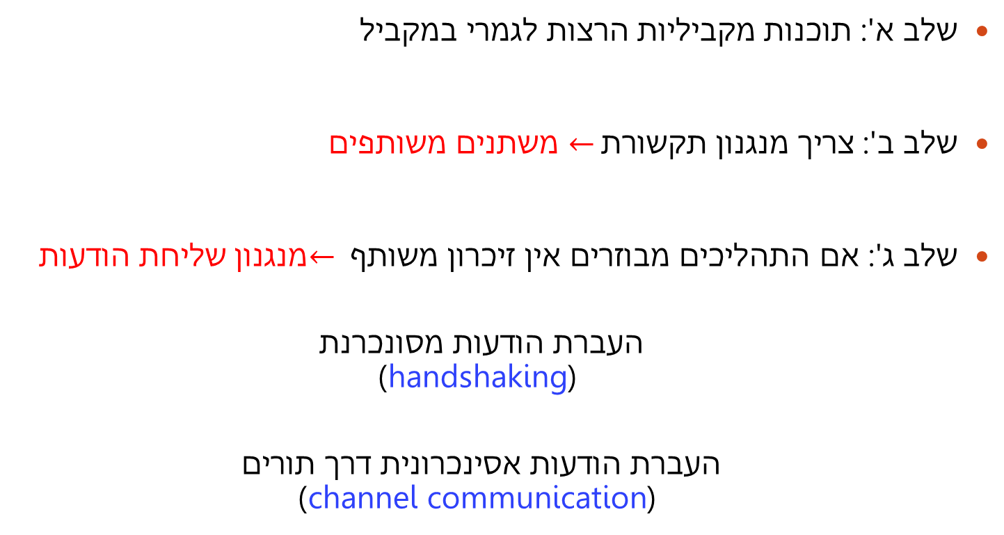
מקביליות ותקשורת בין משימות
שלב א': תוכנות מקביליות הרצות לגמרי במקביל
שלב ב': צריך מנגנון תקשורת$←$ משתנים משותפים
שלב ג': אם התהליכים מבוזרים אין זיכרון משותף $←$מנגנון שליחת הודעות
  העברת הודעות מסונכרנת
  (handshaking)
  העברת הודעות אסינכרונית דרך תורים
  (channel communication)
עד כאן הגענו

Slide 20
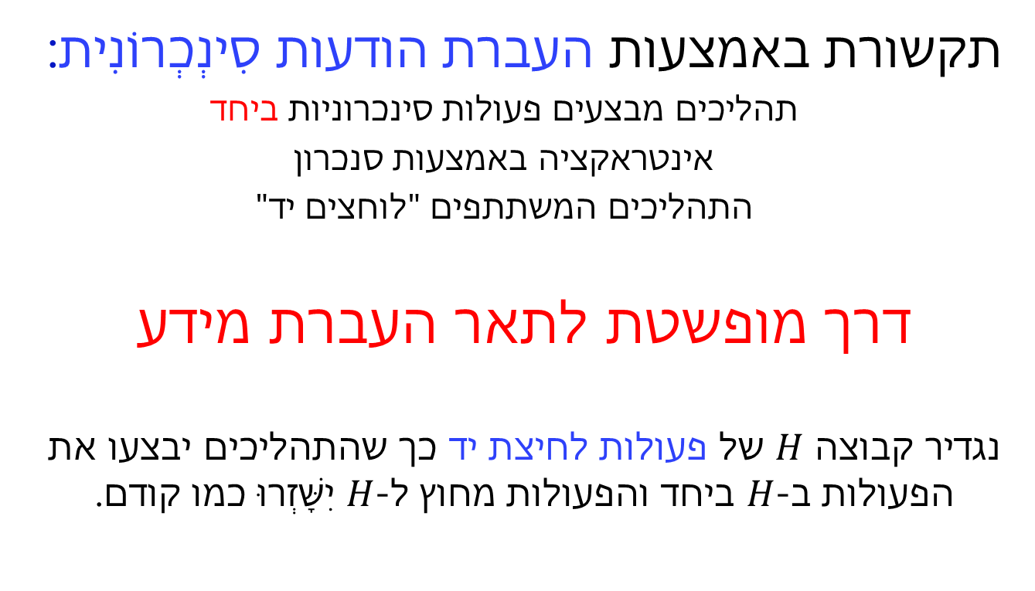
לחיצת יד (handshaking)
תקשורת באמצעות העברת הודעות סִינְכְרוֹנִית:
  תהליכים מבצעים פעולות סינכרוניות ביחד
  אינטראקציה באמצעות סנכרון
  התהליכים המשתתפים "לוחצים יד"
דרך מופשטת לתאר העברת מידע
נגדיר קבוצה $H$ של פעולות לחיצת יד כך שהתהליכים יבצעו את הפעולות ב-$H$ ביחד והפעולות מחוץ ל- $H$יִשָּׁזְרוּ כמו קודם.

Slide 21
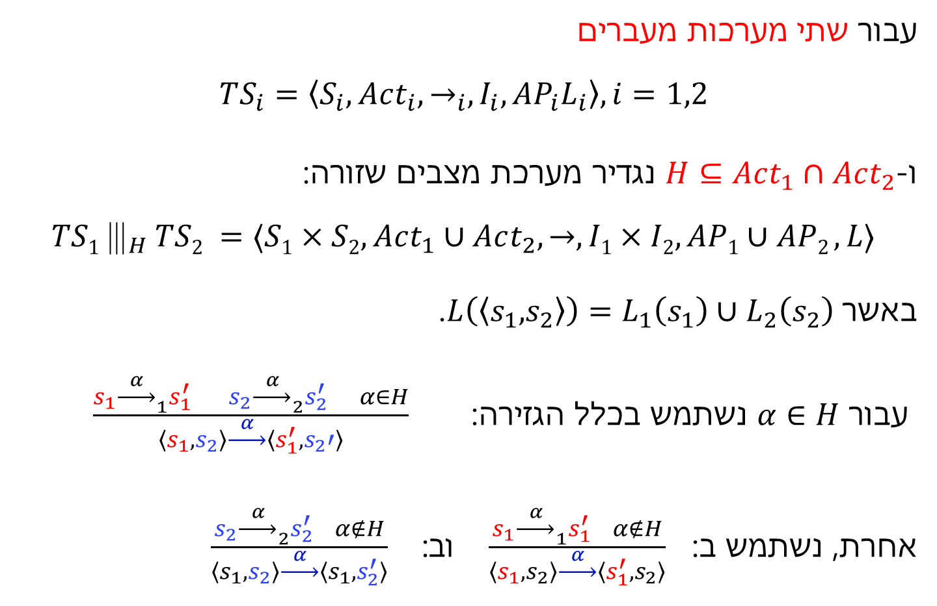
הגדרה: לחיצת יד (handshaking)
עבור שתי מערכות מעברים
$$TS_{i}=〈S_{i},Act_{i},→_{i},I_{i},AP_{i}L_{i}〉, i=1,2$$
ו-$H⊆Act_{1}∩Act_{2}$ נגדיר מערכת מצבים שזורה:
$$TS1 {\text{Z}}_{H} TS2 =〈S1×S2, Act_{1}∪Act_{2}, →, I1×I2, AP1∪AP2 , L〉$$
באשר $L\left(〈s_{1},s_{2}〉\right)=L_{1}\left(s_{1}\right)∪L_{2}\left(s_{2}\right)$.
עבור $α∈H$ נשתמש בכלל הגזירה: $\frac{{s_{1}\underset{→}{ α }}_{1}s_{1}^{′} {s_{2}\underset{→}{ α }}_{2}s_{2}^{′} α∈H}{〈s_{1},s_{2}〉\underset{→}{ α }〈s_{1}^{′},s_{2}′〉}$
אחרת, נשתמש ב: $\frac{{s_{2}\underset{→}{ α }}_{2}s_{2}^{′} α∉H}{〈s_{1},s_{2}〉\underset{→}{ α }〈s_{1},s_{2}^{′}〉} \text{:}\text{וב} \frac{{s_{1}\underset{→}{ α }}_{1}s_{1}^{′} α∉H}{〈s_{1},s_{2}〉\underset{→}{ α }〈s_{1}^{′},s_{2}〉}$

Slide 22





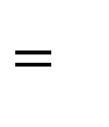




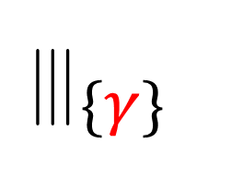























דוגמה: לחיצת יד בין תהליכים
$$〈l_{1},l_{1}〉$$
$$α_{1}$$
$$β_{1}$$
$$l_{1}$$
$$l_{1}$$
$$〈l_{2},l_{1}〉$$
$$〈l_{1},l_{2}〉$$
$$α_{1}$$
$$β_{1}$$
$${\text{Z}}_{\{γ\}}$$
$$β_{1}$$
$$α_{1}$$
$$l_{2}$$
$$l_{2}$$
$$=$$
$$〈l_{2},l_{2}〉$$
$$γ$$
$$γ$$
$$γ$$
$$l_{3}$$
$$l_{3}$$
$$〈l_{3},l_{3}〉$$
$$α_{2}$$
$$β_{2}$$
$$α_{2}$$
$$β_{2}$$
$$l_{4}$$
$$l_{4}$$
$$〈l_{4},l_{3}〉$$
$$〈l_{3},l_{4}〉$$
$$β_{2}$$
$$α_{2}$$
$$〈l_{4},l_{4}〉$$
הסימון ${\text{Z}}_{H}$ אומר שמערכות המעברים
מבצעות את הפעולות ב-$H$ ביחד

Slide 23
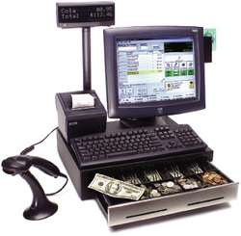

דוגמא: קופה רושמת
0
0
0
store
scan
prt-cmd
store
print
prt-cmd
1
1
1
BCR ${\text{Z}}_{\left\{\text{store}\right\}}$ BP ${\text{Z}}_{\left\{\text{prt}\text{−}\text{cmd}\right\}}$ Printer
לפעמים נרשום $\text{Z}$כקיצור כתיב ל ${\text{Z}}_{H}$ עבור $H=Act_{1}∩ Act_{2}$

Slide 24
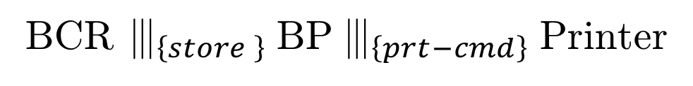
הרכבה מקבילית
BCR ${\text{Z}}_{\left\{store \right\}}$ BP ${\text{Z}}_{\left\{prt−cmd\right\}}$ Printer
101
print
store
scan
prt-cmd
scan
print
print
scan
100
000
001
110
111
011
prt-cmd
scan
store
print
010

Slide 25
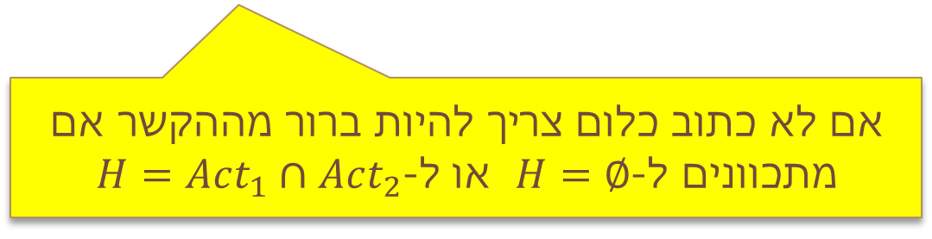
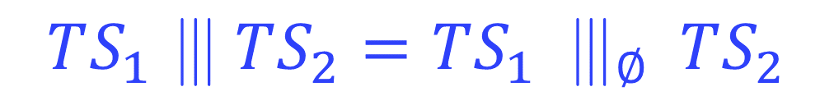
מקרה פרטי
הסימון שהשתמשנו בו בתחילת הדרך לסמן שזירה מקבילית בלי פעולות משותפות מתאים לסימון החדש:
$$TS_{1} \text{Z} TS_{2}=TS_{1} {\text{Z}}_{∅} TS_{2}$$
אם לא כתוב כלום צריך להיות ברור מההקשר אם מתכוונים ל-$H=∅$ או ל-$H=Act_{1}∩Act_{2}$

Slide 26

























דוגמה: חסימה הדדית באמצעות בורר
$$Arbiter$$
$$T_{1 }{{\text{Z}}_{∅} T}_{2}$$
$$noncrit_{1}, noncrit_{2}$$
$$unlock$$
$$\text{request}$$
$$\text{release}$$
$$\text{request}$$
$$\text{release}$$
$$\text{release}$$
$$\text{request}$$
$$crit_{1}, noncrit_{2}$$
$$noncrit_{1}, crit_{2}$$
$$lock$$
$$\text{request}$$
$$\text{release}$$
$$\text{request}$$
$$\text{release}$$
$$crit_{1}, crit_{2}$$
$$T_{i }$$
$$\text{request}$$
$$noncrit_{i}$$
$$crit_{i}$$
$${(T}_{1 }{\text{Z}}_{∅}{ T}_{2}){ \text{Z}}_{H} Arbiter$$
$$H=\{request,release\}$$
$$\text{release}$$
$$noncrit_{1}, noncrit_{2},unlock$$
$$\text{request}$$
$$\text{request}$$
$$\text{release}$$
$$\text{release}$$
$$crit_{1}, noncrit_{2}, lock$$
$$noncrit_{1}, crit_{2}, lock$$

Slide 27

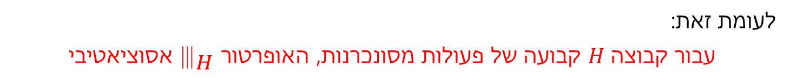
אסוציאטיביות?
באופן כללי, יכול להיות, אם $H≠ H’$:
$$TS_{1}{\text{Z}}_{H} \left(TS_{2}{\text{Z}}_{H′}^{ } TS_{3}\right) ≠ {\left(TS_{1}{\text{Z}}_{H} TS_{2}\right) \text{Z}}_{H^{′}}^{ } TS_{3}$$
לעומת זאת:
עבור קבוצה $H$ קבועה של פעולות מסונכרנות, האופרטור ${\text{Z}}_{H}$ אסוציאטיבי
בפרט, עבור $H⊆Act_{1}∩⋯∩Act_{n}$
$$TS_{1} {\text{Z}}_{H} TS_{2} {\text{Z}}_{H} ⋯{\text{Z}}_{H}TS_{n}$$
מסמן שידור סימולטני (broadcast).

Slide 28
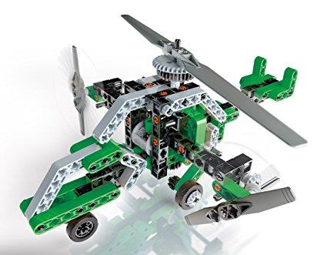
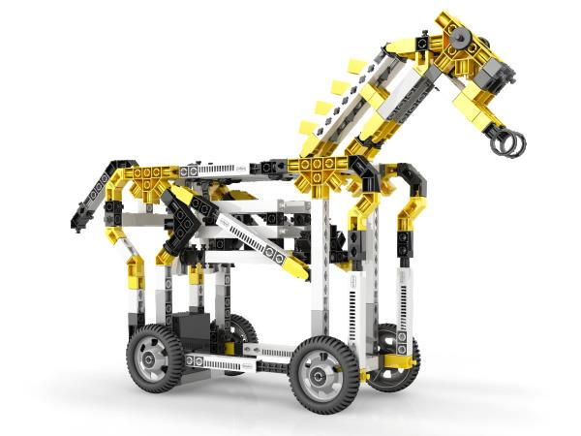
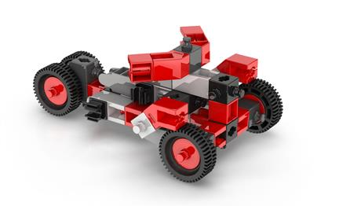
האופרטורים שהגדרנו הם רק דוגמה. ניתן להשתמש בשיטות ההגדרה שלנו לניסוח מנגנוני הרכבה שונים, לפי סוגי המערכות שאנחנו רוצים לנתח.

Slide 29
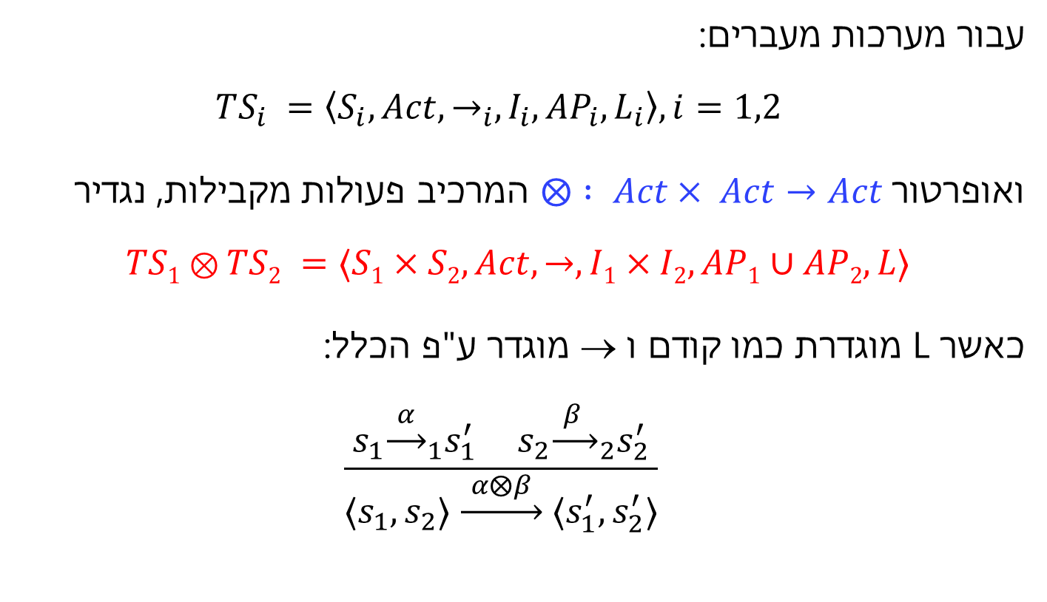
דוגמה: מקביליות סינכרונית
(synchronous parallelism)
עבור מערכות מעברים:
  $$TS_{i} =〈S_{i}, Act, →_{i}, I_{i}, AP_{i}, L_{i}〉, i=1,2$$
  ואופרטור $⨂ : Act× Act→Act$ המרכיב פעולות מקבילות, נגדיר
$$TS1⊗TS2 =〈S1×S2, Act, →, I1×I2, AP1∪AP2, L〉$$
כאשר L מוגדרת כמו קודם ו → מוגדר ע"פ הכלל:
$$\frac{s_{1}{\underset{→}{ α }}_{1}s_{1}^{′}{ s}_{2}{\underset{→}{ β }}_{2}s_{2}^{′}}{{〈s}_{1},s_{2}〉 \underset{→}{ α⨂β } {〈s}_{1}^{′},s_{2}^{′}〉}$$

Slide 30



דוגמה: הרכבת מעגלים לוגיים
y
x
OR
y’
NOT
r₁
r₂
$$TS_{1}$$
$$TS_{2}$$
0
00
01
1
10
11
$$TS1⊗TS2$$
000
100
101
001
010
110
111
011

Slide 31
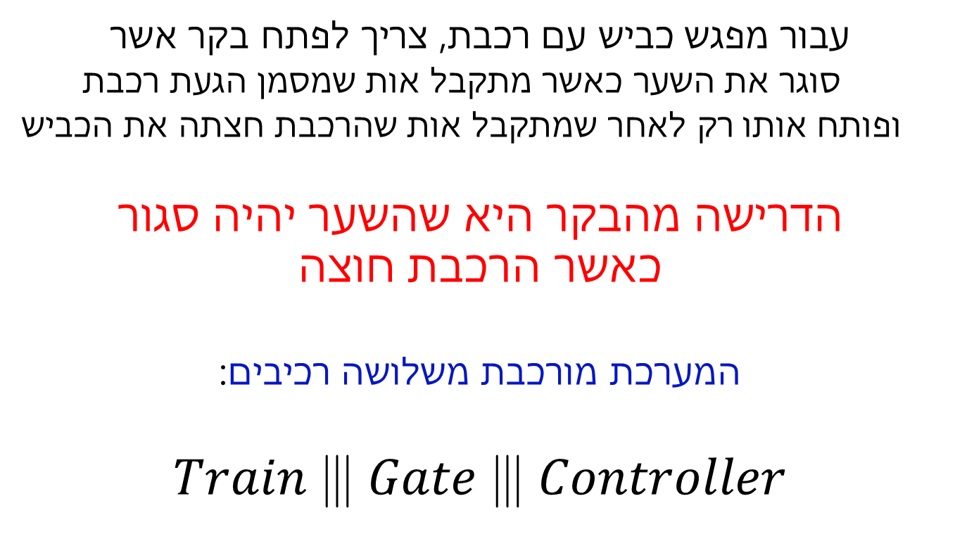
דוגמה: מפגש כביש עם רכבת
עבור מפגש כביש עם רכבת, צריך לפתח בקר אשר
  סוגר את השער כאשר מתקבל אות שמסמן הגעת רכבת
  ופותח אותו רק לאחר שמתקבל אות שהרכבת חצתה את הכביש
הדרישה מהבקר היא שהשער יהיה סגור
כאשר הרכבת חוצה
המערכת מורכבת משלושה רכיבים:
$$Train \text{Z} Gate \text{Z} Controller$$

Slide 32









מערכות המעברים לרכיבים
$$approach$$
$$raise$$
$$approach$$
0
up
far
near
$$enter$$
3
1
$$raise$$
$$lower$$
$$exit$$
in
$$exit$$
2
$$lower$$
down
Train
Controller
Gate

Slide 33























מערכת המעברים המורכבת
$$〈far,0,up〉$$
$$approach$$
$$〈near,1,up〉$$
$$enter$$
$$lower$$
$$〈near,2,down〉$$
$$〈in,1,up〉$$
$$approach$$
$$lower$$
$$enter$$
$$exit$$
$$〈in,2,down〉$$
$$〈far,2,up〉$$
$$exit$$
$$approach$$
$$lower$$
$$raise$$
$$〈far,3,down〉$$
$$〈far,2,down〉$$
$$exit$$
$$approach$$
$$〈near,3,down〉$$
$$enter$$
$$raise$$
$$〈in,3,down〉$$
$$〈near,0,up〉$$
$$exit$$
$$enter$$
$$exit$$
$$〈in,0,up〉$$

Slide 34
שגיאת תכנון
$$〈far,0,up〉\underset{→}{ approach }〈near,1,up〉\underset{→}{ enter }〈in,1,up〉$$
הבקר פועל נכון רק אם ירידת המחסום
מהירה מהזמן העובר בין ההתראה להגעת הרכבת

Slide 35
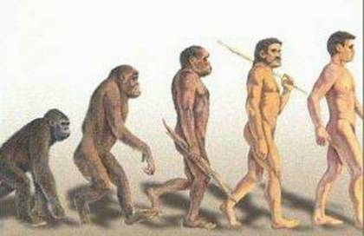
סיכום
הרכבת תוכניות בלתי תלויות:
שזירת מערכות מעברים
הרכבת תוכניות המתקשרות באמצעות משתנים משותפים:
שזירת גרפי תוכנית
הרכבת תוכניות המתקשרות דרך הודעות סינכרוניות:
לחיצת יד
מערכת מבוזרת עם ערוצים אסינכרוניים:
מערכות ערוצים
עד כאן הגענו

